Slide 1

TI en LAS ORGANIZACIONES
Capítulo I: Funciones Administrativas
PhD. Gloria Liliana Vélez Saldarriaga
2024-20

Slide 2
Agenda
Planeación
Organización
Dirección
Control

Slide 3
Control – Perspectiva amplia
Actividad no sólo a nivel directivo, sino de todos los niveles,
orientando a la organización hacia el cumplimiento de los objetivos propuestos
bajo mecanismos de medición cualitativos y cuantitativos.

Slide 4
Control
Es la fase del proceso administrativo que mide y evalúa el desempeño y toma la acción correctiva cuando se necesita. De este modo, el control es un proceso esencialmente regulador.

Slide 5
Control – Perspectiva limitada
Verificación a posteriori
de los resultados conseguidos en el seguimiento de los objetivos planteados y el control de gastos
realizado por los niveles directivos.

Slide 6
Control – Elementos
Relación con lo planteado: Verifica el logro de los objetivos establecidos.
Medición: Lo que no se mide no se gestiona.
Detectar desviaciones: Descubrir diferencias entre la ejecución y la planeación.
Establecer Medidas correctivas: El objeto del control es prever y corregir los errores.

Slide 7
Control – Control de Producción
Control de calidad.
Control de inventarios
Control de programación.
Control de desperdicios.
Control de mantenimiento y conservación.
Control de costos.
Control de tiempos de producción.

Slide 8
Control – Control Comercial
Control de ventas
Por volumen total.
Por tipos de artículos vendidos.
Por volumen de ventas estacionales.
Por el precio de artículos vendidos.
Por clientes.
Por territorios.
Por vendedores.
Por utilidades producidas.

Slide 9
Control – Control Comercial
Control de Gastos de ventas
Comisiones.
Publicidad.
Costos
Efectividad

Slide 10
Control – Control Recurso Humano
Personal
Ausentismo
Retrasos
Salarios
Vacaciones
Contratación
Nómina
Méritos
Riesgos Profesionales

Slide 11
Control – Control Financiero
Control de Cartera
Por Cliente
Por Vencimiento
Control CxP
Por Proveedor
Por Vencimiento
Inversiones
Rendimiento

Slide 12
Ciclo Administrativo - PHVA
P
A
Definir objetivos y metas
¿ Qué?
¿ Por qué?
¿ Cuándo?
¿ Dónde?
¿ Quién?
¿ Cómo?
¿ Cuánto?
Tomar las decisiones apropiadas:
Corregir
Mejorar
Estandarizar
Tomar
medidas
Establecer procedimientos
Comprobar los efectos del hacer
Educar y capacitar
H
V
Ejecutar los planes determinados en la etapa P
Ejecutar las acciones
Monitorear el logro de los resultados durante la ejecución, mediante el uso de indicadores

Slide 13
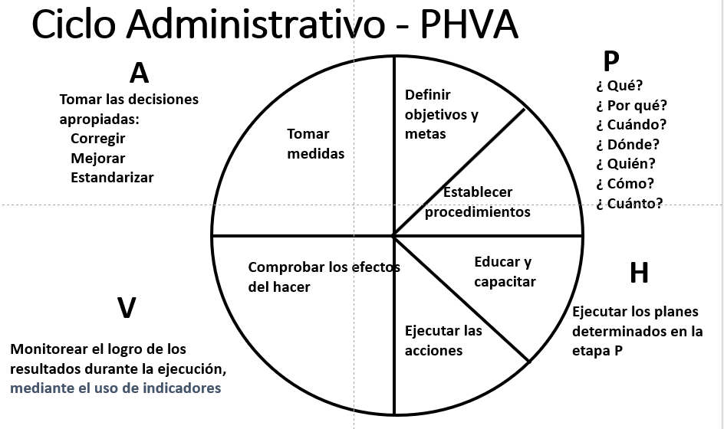
PLANIFICAR
En esta etapa se definen los objetivos y cómo lograrlos, esto de acuerdo a políticas organizacionales y necesidades de los clientes. Puede ser de gran utilidad realizar grupos de trabajo, escuchar opiniones de los trabajadores y utilizar herramientas de planificación como por ejemplo: 5W2H en la cual se responden 7 preguntas claves cuyas palabras en inglés inician con W y H :
¿Qué (What),
¿Por qué (Why),
¿Cuándo (When)
¿Dónde (Where)
¿Quién (Who),
¿Cómo (How) y
¿Cuánto (How much).

Slide 14
PLANIFICAR
Esta etapa es muy importante y es la que permite el desarrollo de las otras, lo que indica que si no planeamos bien los resultados en las otras 3 etapas no serán confiables.
Caba señalar que la etapa de planificación necesita reglas estrictas para poder llevarse a cabo correctamente, estas son:
Escoger al mejor personal
Seleccionar los datos que hemos obtenido
Saber cuáles son las necesidades de los consumidores
Aprender perfectamente cada uno de los métodos utilizados
Llevar a cabo el plan y entrenar al personal para el mismo

Slide 15
HACER
Es ejecutar lo planeado, en esta etapa es recomendable hacer pruebas piloto antes de implantar los procesos definidos. En su desarrollo se puede evidenciar los problemas que se tienen en la implementación, se identifican las oportunidades de mejora y su implementación.
Debemos destacar que el lapso de hacer, requiere de dos ejercicios precisos los cuales son:
Realizar mejoras o verificar los errores que causan dicho problema
Reunir los datos necesarios

Slide 16
VERIFICAR
En esta etapa comprobamos que se hayan ejecutado los objetivos previstos mediante el seguimiento y medición de los procesos, confirmando que estos estén acordes con las políticas y a toda la planeación inicial.
Cabe destacar que para este proceso debemos realizar diversas acciones, las cuales nos darán un satisfactorio resultado.
Extender y analizar los datos recopilados
Verificar y justificar las diferencias
Examinar los problemas

Slide 17
ACTUAR
Mediante este paso se realizan las acciones para el mejoramiento del desempeño de los procesos, se corrigen las desviaciones, se estandarizan los cambios, se realiza la formación y capacitación requerida y se define como monitorearlo.
Debemos subrayar que la fase de actuar, requiere de diversas acciones.
Realizar mejoras en el proceso
Comunicar todas las mejoras a los integrantes de dicha compañía
Verificar los nuevos problemas y proyectos futuros

Slide 18
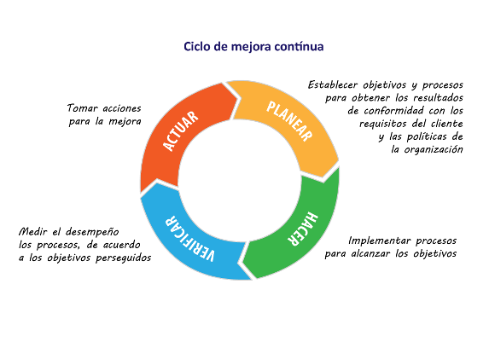

Slide 19
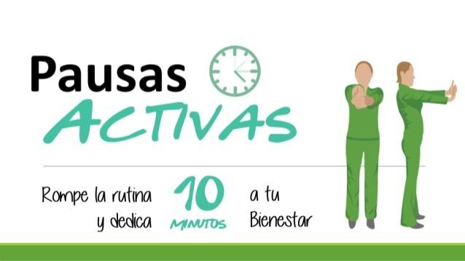

Slide 20
Actividad
Elabore el plan de actividades para la próxima semana detallando:
Actividad por día
Tiempo presupuestado por actividad
Costo de cada actividad

